Slide 1
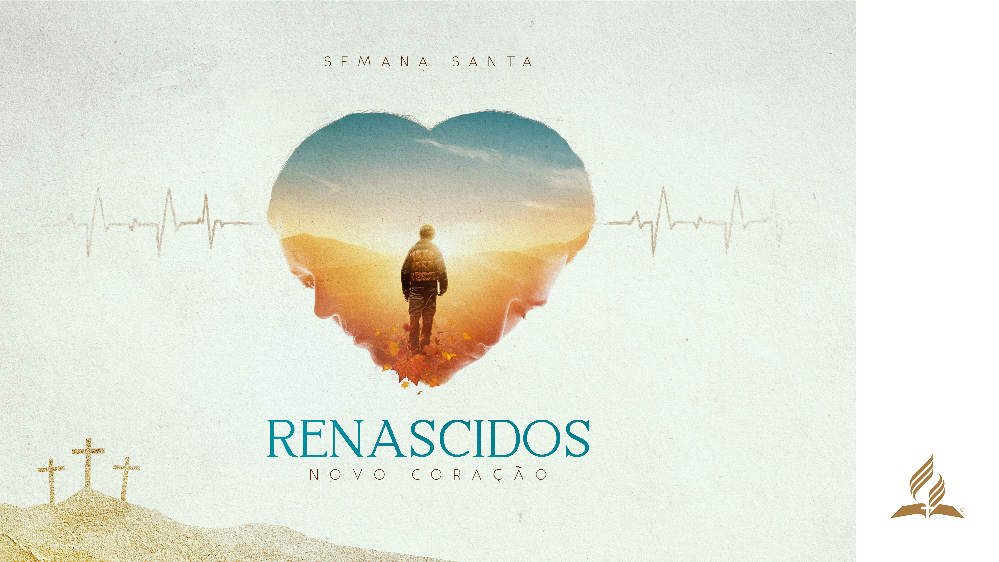

Slide 2
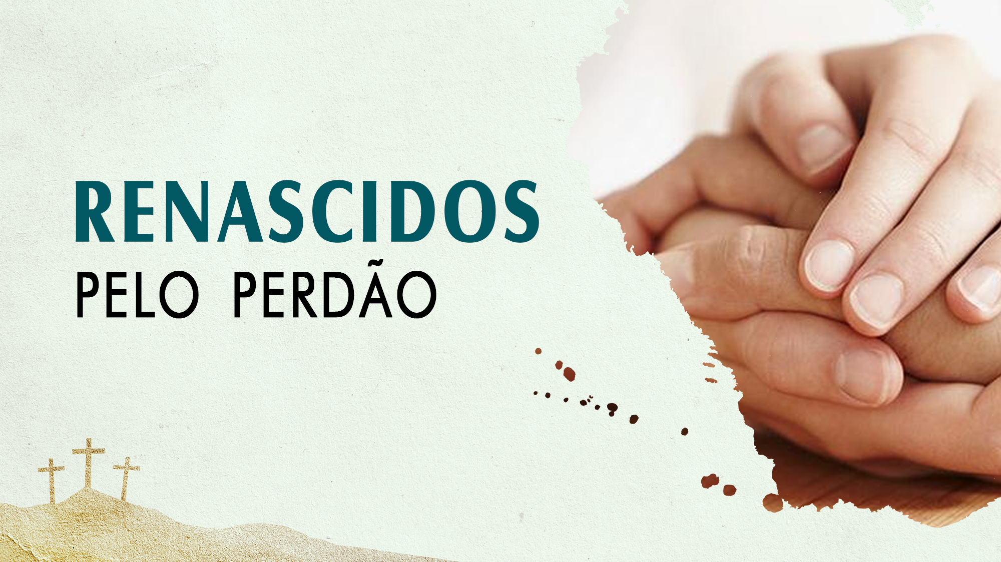

Slide 3
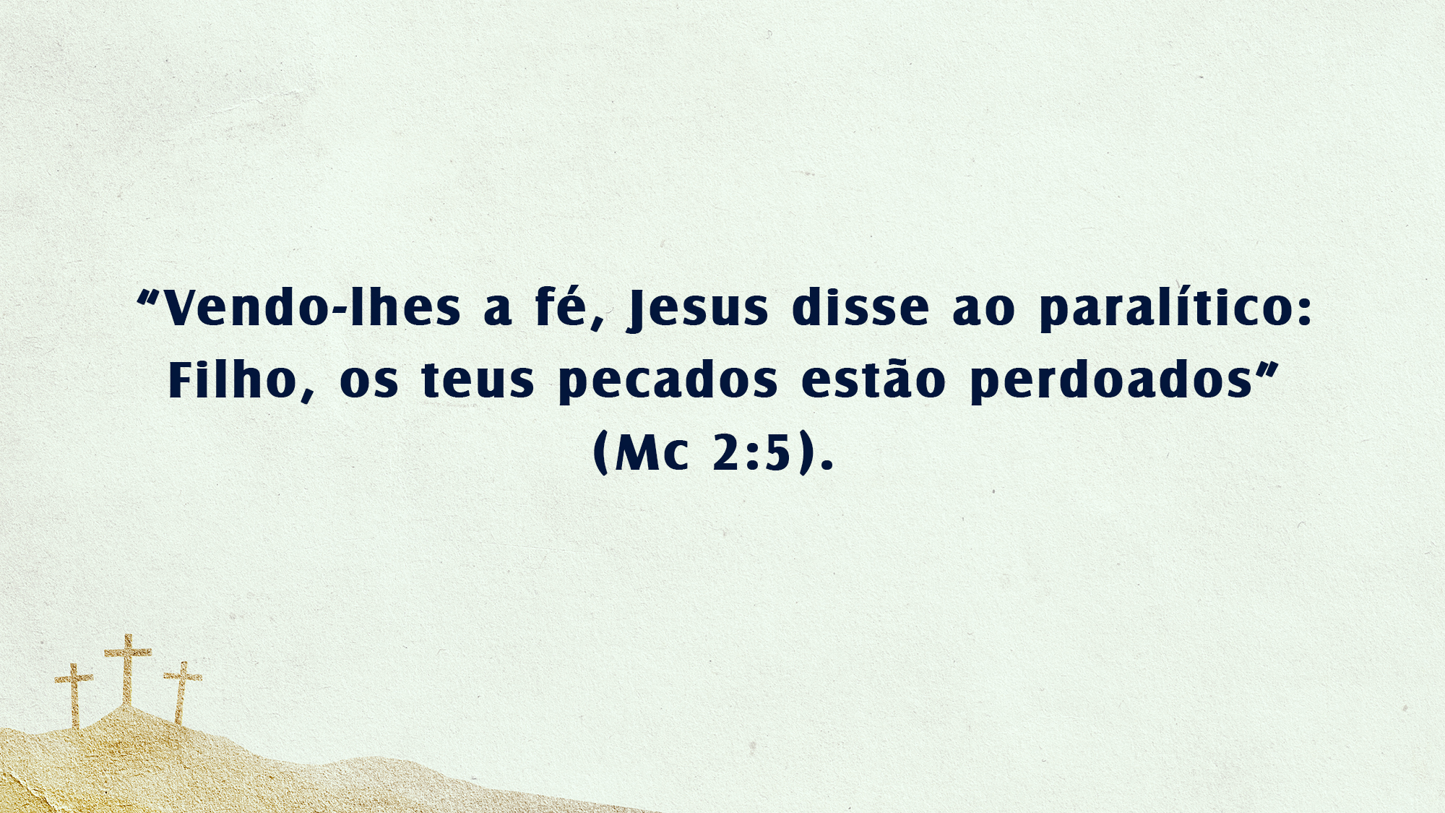

Slide 4
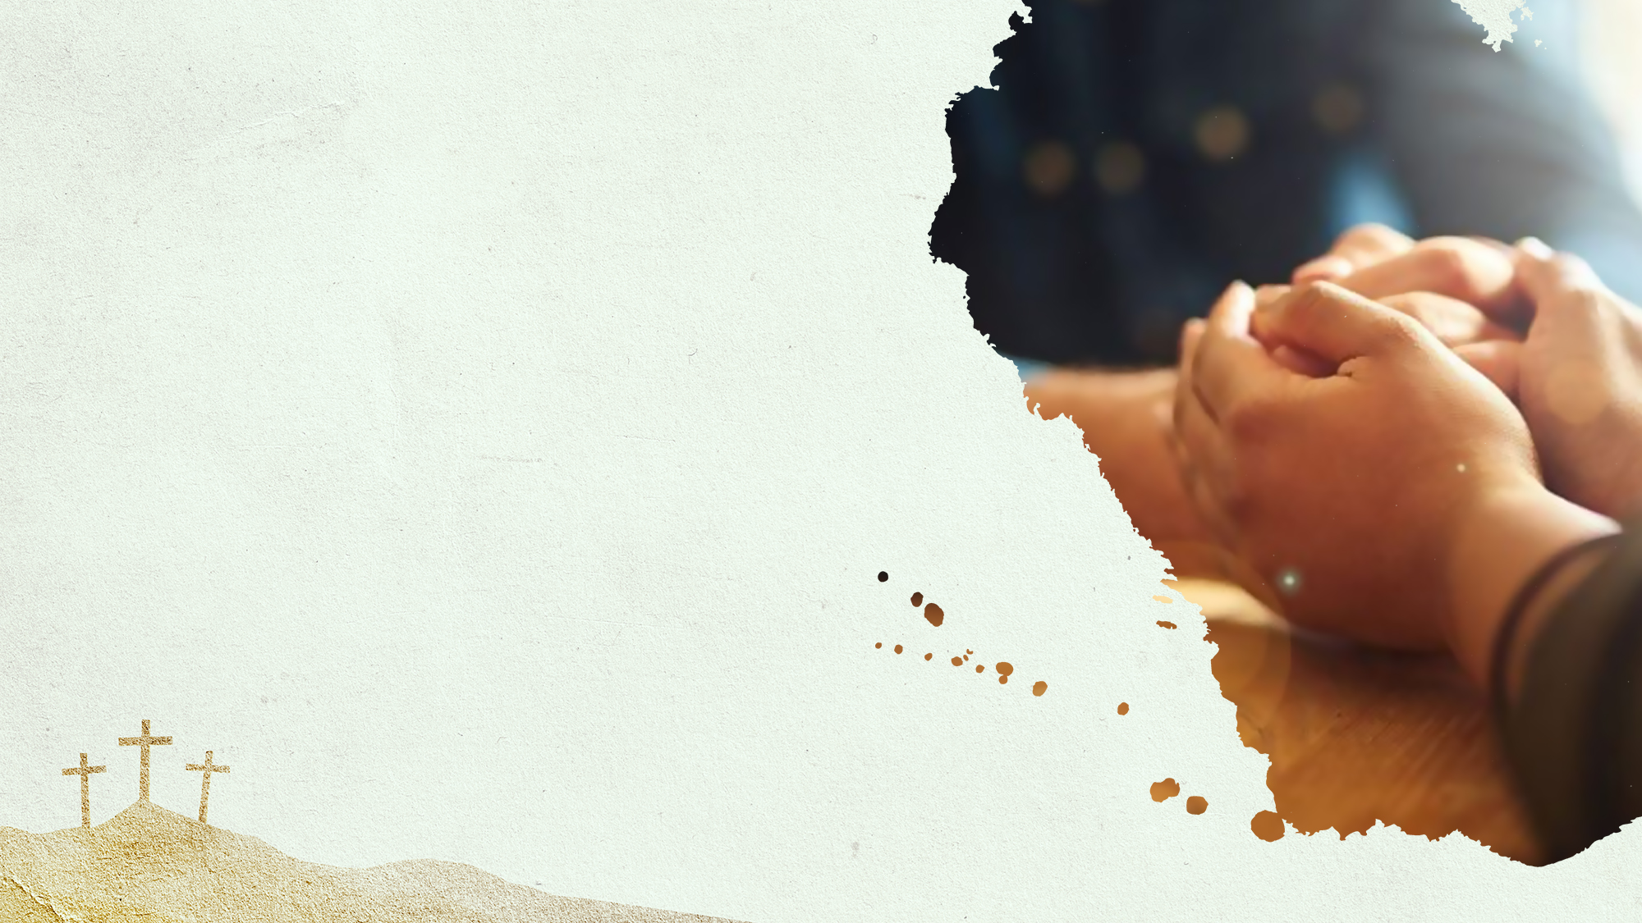
A graça de Deus, que entra em minha vida, se expressa com gratidão e perdão. Perdoar é usar da mesma graça que Deus usou comigo.

Slide 5
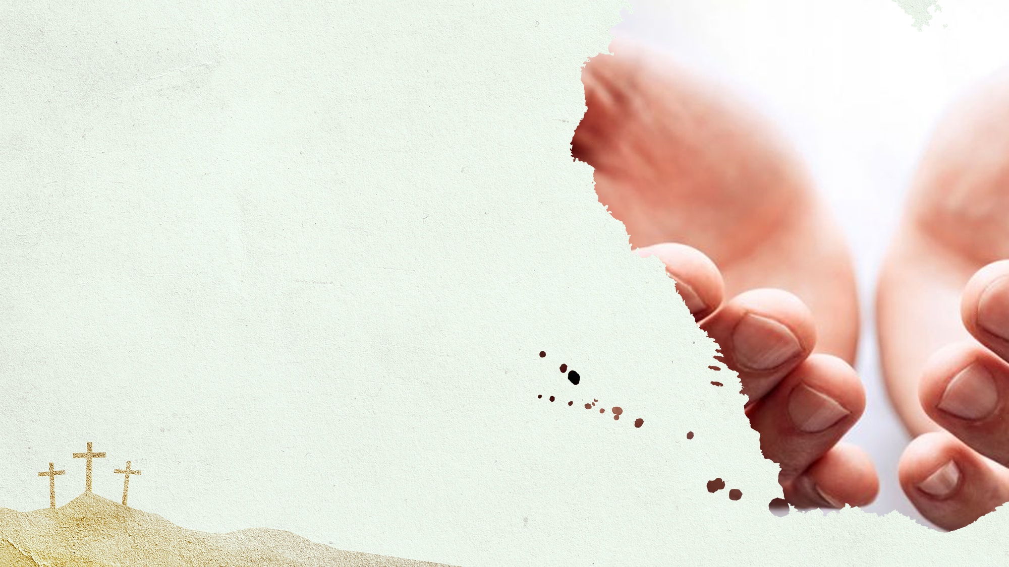
O perdão deve ser ilimitado. O perdão de Deus é nosso modelo, e somente será possível com a atuação da graça em nós.

Slide 6
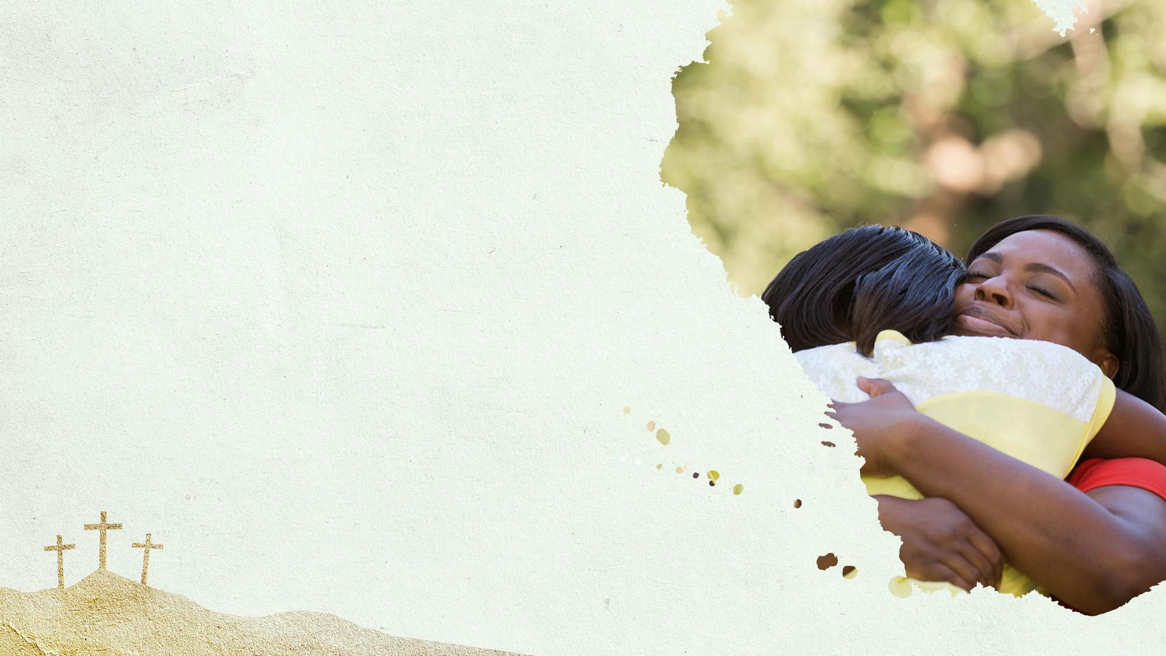
O perdão é restaurador quando você o libera. Ele não apenas zera as contas do passado, mas restaura plenamente o relacionamento no presente.

Slide 7
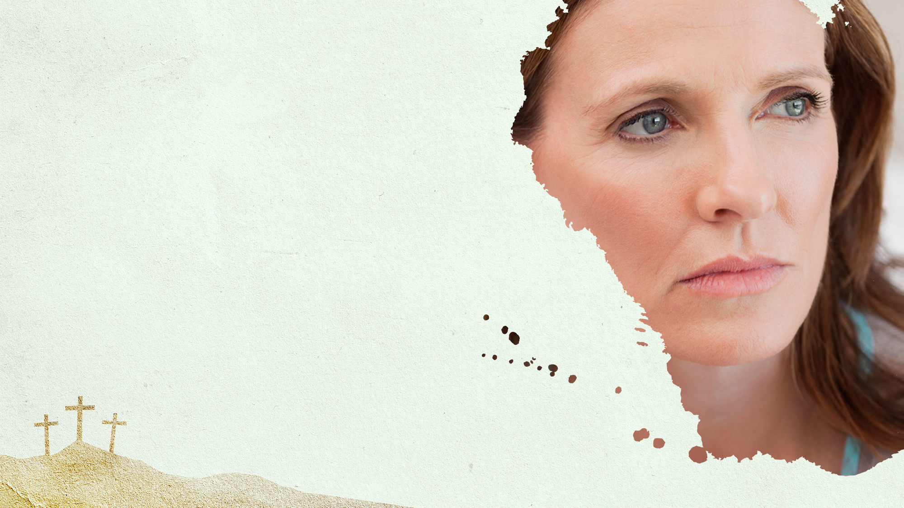
A inclinação do coração é considerar que alguém que me fez sofrer merece castigo. Merecimento o outro não tem, logo o perdoar é questão de ego.

Slide 8
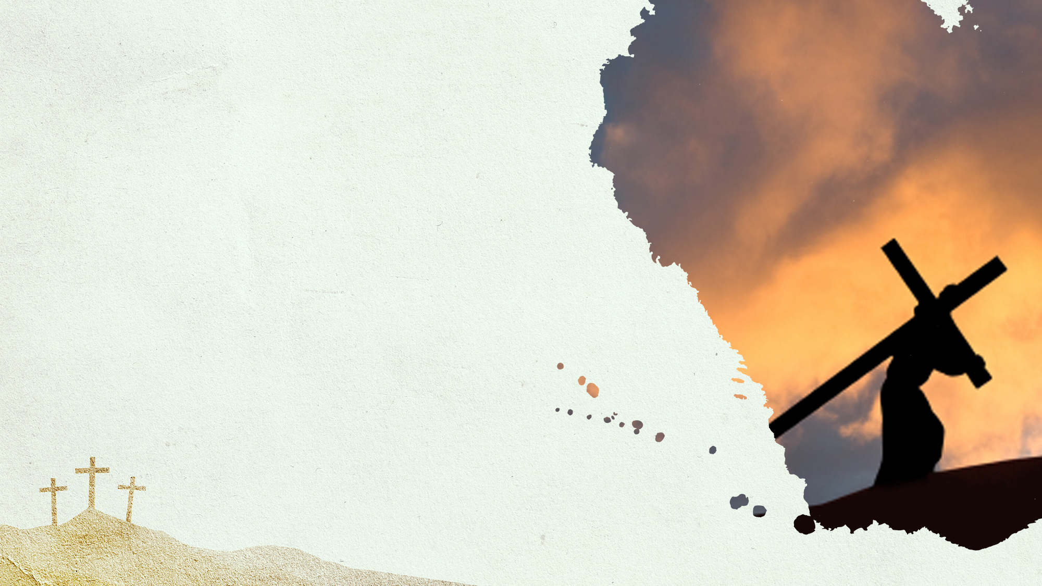
Enfraquecer o poder do seu eu, mesmo sem merecimento, é o grande desafio do cristão. Liberar perdão é a negação do eu, é tomar a cruz para seguir Jesus.

Slide 9
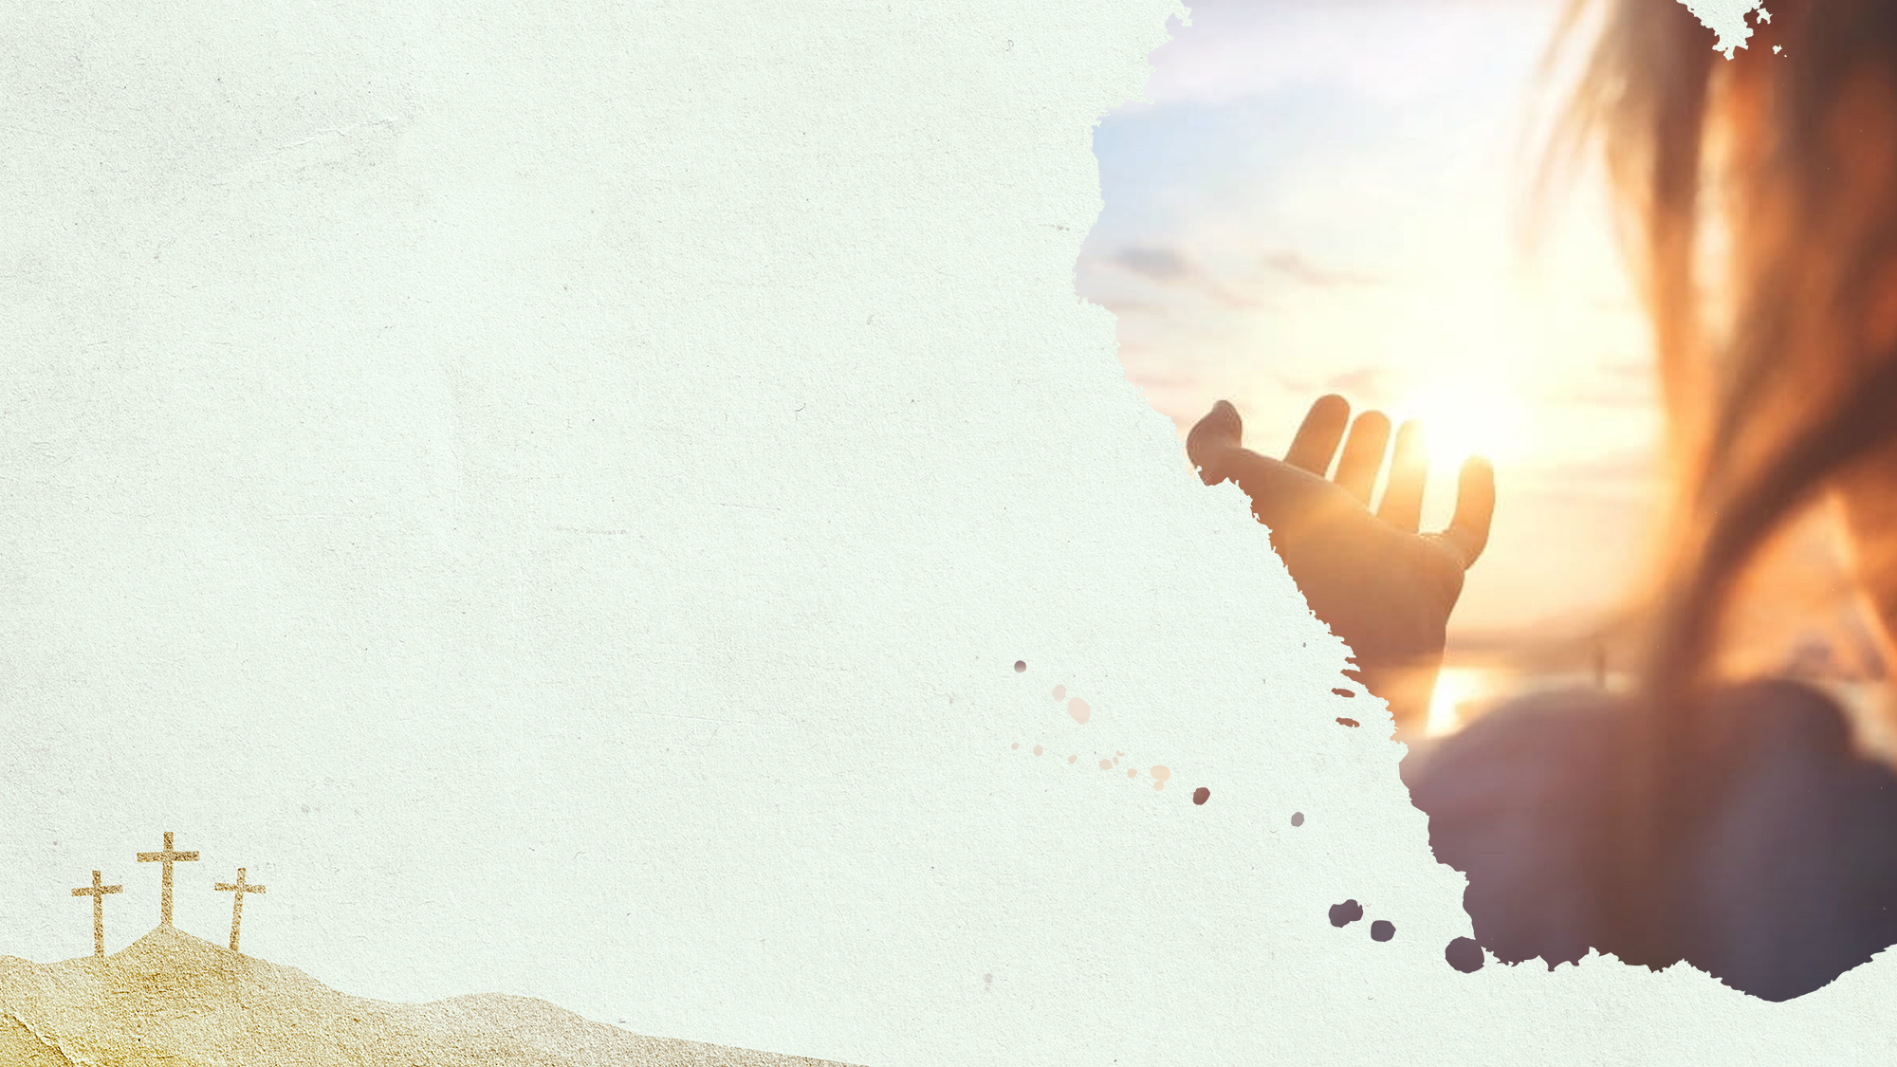
A graça que mudou o meu coração, vai tomando tudo o que sou e me habilita a ser, em Jesus, aquilo que Deus quer que eu seja.

Slide 10
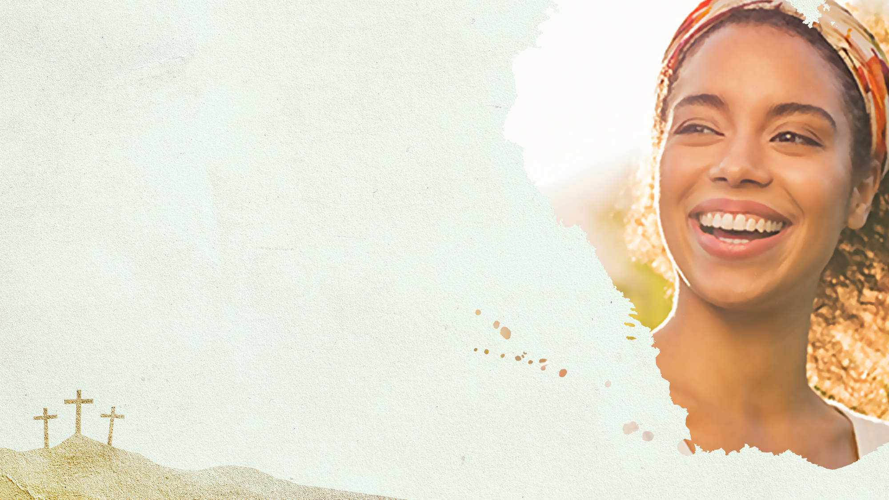
Em Jesus Cristo você tem a força necessária para restaurar o que se quebrou e, então, voltar a ser o que um dia já foi.

